Slide 1
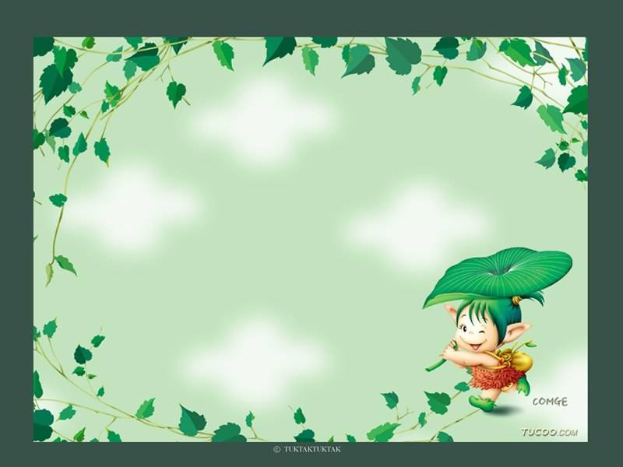
抓读落写践跨越
——《玲玲的画》说课
教学设计及说课：
河北省丰宁满族自治县第一小学 兰海燕

Slide 2

导航：
一、分析教材
二、确定目标
三、学习者特征分析
四、遵循教法
五、展示过程
六、教学反思

Slide 3

一、分析教材：
1、《玲玲的画》这篇课文是义务教育课程标准试验教科书二年级下册的第七单元中第25课。
2、本册书中的第七单元围绕着 “要正确看待问题，善于思考”这个专题选择课文的。《玲玲的画》为我们讲述了一个生动活泼的小故事。玲玲准备参加比赛的画，不小心被弄脏了，在爸爸的启发下，她开动脑筋，把弄脏的地方“变”成了小花狗。课文中爸爸的话揭示了主题，引人思考。课文内容简单，主题明确，寓深刻的生活哲理于简单的故事之中，对于启发学生处理生活中的类似事件有较强的教育意义。

Slide 4

二、确定目标
本文记叙的是常见的生活小事。内容集中，语言朴实，对话较多，玲玲的情感变化是本文重要的线索，爸爸富有哲理的话语是课文的主题所在。因此本节课的教学目标是：
1、通过读文，让学生懂得生活中只要肯动脑
筋，坏事往往能变成好事的道理，并能在
生活中有意识地应用。
2、以读写结合的方式扩大积累、深化主题。

Slide 5

三、学习者特征分析
1、学生具有一定的自主学习能力和小组合
作学习能力。
2、经过两年的跨越式试验，学生的口头表
达能力和手写能力都具有很好的基础。
3、学生思维活跃，积极参与学习，朗读能
力强，能积极发挥想象。

Slide 6

四、教学方法定位：
备教材时，我针对本课内容叙事情节比较简单，主题比较鲜明的特点：
1、采用以思引读、以读促讲、以读促悟、读中明理
的教学方法。
2、采用多种方式的朗读引领学生走进文本，体会人
物的情感变化。
3、采用读写结合的教学策略，让学生通过自主阅读
拓展资料和进行创新写作，在深入理解课文主题
的基础上，提高阅读识字能力和写作水平，促进
思维的深层次加工。

Slide 7

教学流程可以分成三部分：
一是品读感悟阶段、学习语言；
二是扩展阅读环节、积累语言；
三是创新写作环节、运用语言。

Slide 8

五、教学过程
（一）、谈话导入，准确定向
（二）、品读感悟，落实目标
1、引出哲理：课文中有两句话给我留下了深刻的印象，请大家快速地阅读课
文，找一找给你留下深刻印象的句子用笔画下来。从而引出爸爸的话。
2、感受哲理：
（1）坏事：在课文中坏事指的是什么？让学生通过读书、练习说话，体会
玲玲从“满意”-“伤心”的心理变化过程，并能通过读表现出来。
（2）好事：事情的结果怎么样了？以这个问题进行转折，刚才还是泪流满面
的玲玲为什么破涕为笑呢？引起学生的探究心理，为处理下文做好铺垫。
（3）变的过程：这是文章理解的重点。在课文理解中，围绕玲玲是如何弥补
画中的污点的这一潜在的线索，在读中体会爸爸遇事的沉稳，玲玲添画
小花狗的巧妙等，初步理解话中所蕴含的哲理。
3、深化哲理：
（1）总结课文促进理解
（2）分角色朗读全文加深理解
在品读课文的过程中，抓住对爸爸话的理解贯穿全文，引导学生通过不
同要求的朗读，通过层层递进的方式来了解故事、明晰道理、受到教
育。

Slide 9
五、教学过程
（三）、阅读资料，深化目标
在资料城中还有很多关于智慧的故事，让我一起去读读吧！先读老师为你推荐的篇目，注意带着问题来阅读哦，如果读完，你可以读你没有读过的篇目。
1、学生读文，教师巡视、指导。
2、反馈：你对哪一篇文章的印象深？为什么？
（四）、创新写作
写作话题：
（1）玲玲高兴地捧着鲜红的证书，心中想起了爸爸说的话……
请你发挥想象，续写课文。
（2）这样的事我也遇到过……
经过有感情的朗读课文及多篇的扩展阅读，学生的语言有了积累，情感有了积淀，领悟了道理，唤起了生活中处理类似事件的经验，为此教师搭建了创新写作的平台，设置了不同梯度的写作题目，满足不同学生的表达需求，鼓励学生“我手写我心”，倡导学生个性飞扬。

Slide 10

六、教学反思
1、以难点为突破口，直奔学习主题。
跨越式的课堂提倡的是省时高效，所以在课上我力求做到珍惜每一分钟。课上我利用谈话的方式直奔课文的重点段落，抓住重、难点采用层层递进的方式，引领学生读文、感悟、明理、扩展阅读、创新写作等，让40分钟分秒有效。
2、读、说并行，感悟道理。
出示说话训练：画脏了，玲玲想到了_____,所以她哇地哭了起来。引导学生通过读课文1-6自然段，自己揣摩、概括出玲玲的所思所想，从而走进人物的心理。
带着问题读书：事情的结果怎么样了？玲玲为什么又笑了？这些问题的提出，引领学生体会到玲玲通过动脑筋想办法后成功解决问题的喜悦，对学生也是一种提醒：以后遇到类似事件后，只要肯动脑筋很多问题都是可以解决的。
在课堂上，我注重了对学生思考的深度与广度的训练，力求使每个学生都能动起来。

Slide 11
六、教学反思
3、安排品词训练，教实语文
课文中的“懒洋洋”一词，非常形象地描写出了小狗的神态，这是个很好的语文训练点，于是，我抓住这个契机，对学生进行了对比品词的训练，丰富学生积累，落实语言文字的教学。
4、指导阅读，注意反馈。
阅读补充材料为学生充分地进行扩展阅读提供了教学资源。阅读部分我还十分重视阅读后的反馈，旨在督促学生踏踏实实进行阅读，读有所得。
5、仿写训练，重在交流。
学生写完小练笔，组织学生进行交流、评价，提倡学生课后修改自己的小练笔，不断提高学生的写作水平。

Slide 12

谢 谢！

